Slide 1
課程 教學設計

Slide 2
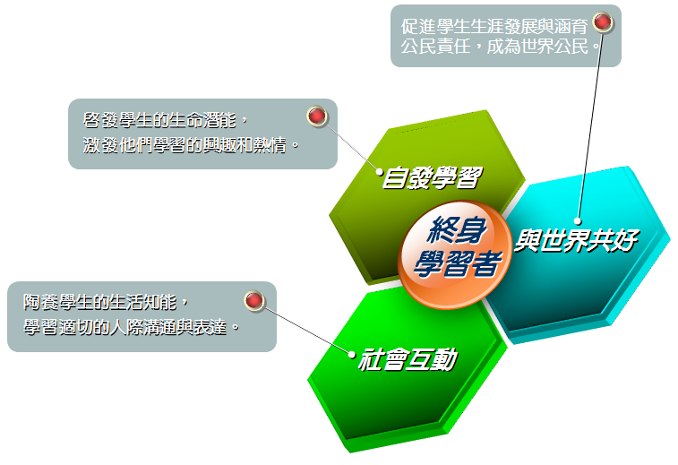
K-12課綱

Slide 3
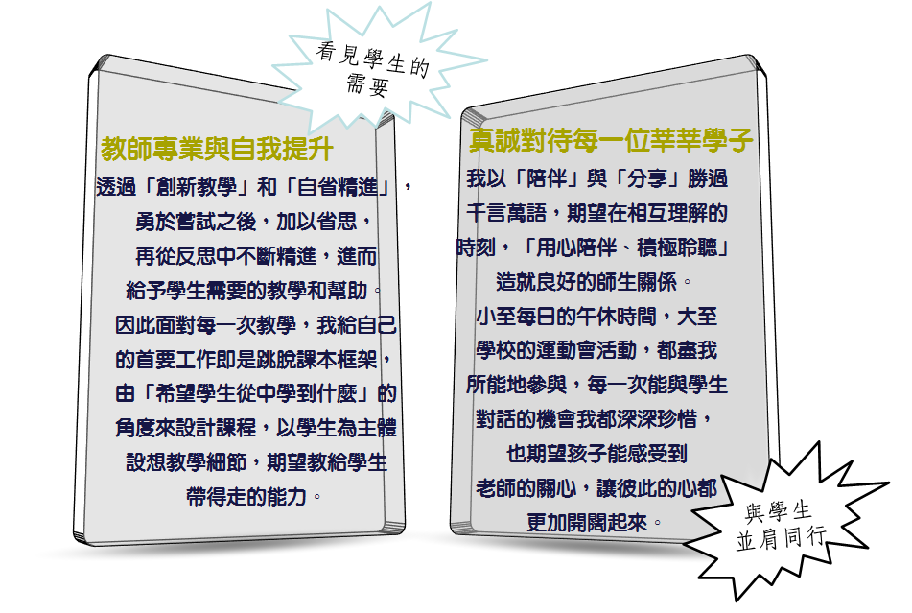
面對教學

Slide 4
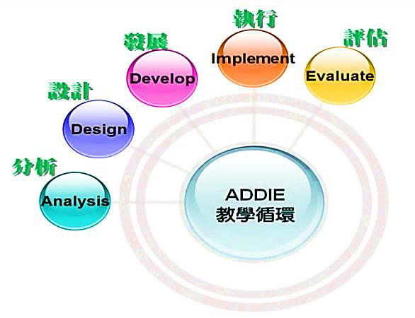
課程教學策略
(1)分析：分析學習者、課程內容、環境等。
(2)設計：進行課程規劃、設定課程目標等。
(3)發展：課程表現形式、教學活動設計、回饋設計等。
(4)執行：實際操作課程、教學活動演示等。
(5)評估：課程內容評估、學習者學習效果評估等。

Slide 5
閱讀樂園
晨讀
班級共讀
班級圖書
說故事
布克聽聽
http://www.bookteller.com.tw/

Slide 6
國語 首冊
前十週教學：注音符號
小考：每兩課程統整後
以熟悉唸課文和注音聽寫為主
前十週補充教學：朗讀童詩 (兩年之內讀完唐詩兒童本)

Slide 7
國語
第十一週開始的教學：進入國字階段
以字詞教學為單位，輔以成語故事。
成績計算方式：
注音會考+期末考 50％
平時成績 50％
(小考+作業成績+學習態度)

Slide 8
數學
動手操作
數學附件的活動
小組操作實體教具
DIY製作學習輔具
代數計算
小組討論
專家導論
實際紙筆測驗
遊戲教學：
教學策略導入桌遊
統整生活課程已進行數學遊戲的團體活動

